Slide 1
ABL
Votre partenaire de confiance pour une retraite sereine
Expert indépendant en retraite obligatoire
PRÉSENTATION 2026

Slide 2
LA RETRAITE EN FRANCE, UN SUJET…
Universel
Personnel
Concerne l'ensemble des actifs et retraités
Chaque parcours est unique
Nébuleux
Technique
Un système complexe en perpétuelle évolution
Des règles de calcul spécifiques à chaque régime

Slide 3
REPÈRES CHIFFRÉS
La retraite en France en chiffres
353 Md€
17,9 M
1 512 €
72,1 %
versés annuellement
de bénéficiaires
pension nette moyenne
taux de remplacement
30,1 M
23 ans
21,4 %
de cotisants
durée de perception
d'erreurs sur les pensions
Sources : DREES / Cour des Comptes

Slide 4
LE SYSTÈME DE RETRAITE EN FRANCE
Trois piliers
1er pilier — Obligatoire
Retraite de base
2e pilier — Obligatoire
CNAV, MSA, SSI, SRE, CNRACL, régimes spéciaux, professions libérales
Retraite complémentaire
3e pilier — Optionnel
AGIRC-ARRCO, IRCANTEC, RAFP…
Retraite supplémentaire
PER, PERCO, art. 83
Par répartition
Par répartition
Par capitalisation

Slide 5













LES RETRAITES OBLIGATOIRES EN FRANCE
42 régimes nationaux
RÉGIMES DE BASE
RÉGIMES COMPLÉMENTAIRES
— CNAV / CARSAT — Régime Général — MSA — Agricoles — SSI (ex-RSI) — Indépendants — SRE — Fonctionnaires d'État — CNRACL — Territoriaux / hospitaliers — CPR SNCF, RATP — Régimes spéciaux — CNAVPL (dont CIPAV) — Prof. libérales — CNBF — Avocats
— AGIRC-ARRCO — Salariés privé — IRCANTEC — Non titulaires public — RAFP — Additionnelle fonctionnaires — SSI complémentaire — Indépendants — CIPAV complémentaire — Prof. libérales — CARPIMKO — Auxiliaires médicaux — CNBF complémentaire — Avocats
Principe : trimestres acquis → taux × moyenne de revenus. Plafonnement au PASS. Lissage 25 meilleures années ou 6 derniers mois.
Principe : cotisations → points × valeur de service. Cotisations souvent déplafonnées.

Slide 6
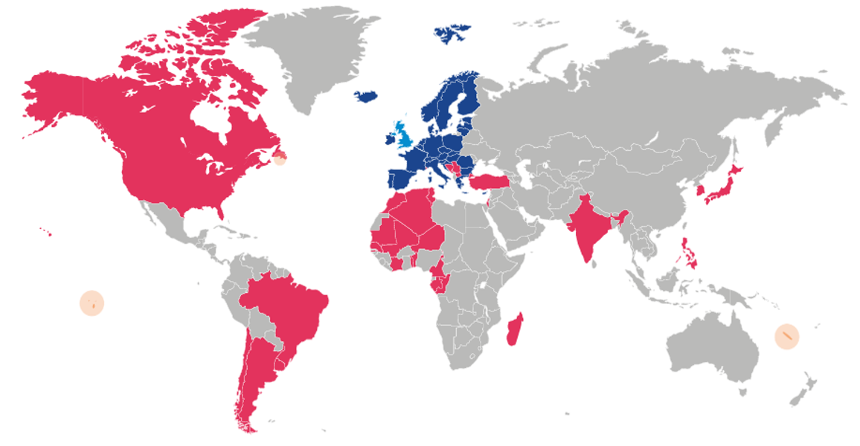
PROBLÉMATIQUES SPÉCIFIQUES
Les carrières à l'international
1. Type de contrat ?
Expatrié, détaché, VIE, contrat local, CFE.
2. Totalisation des périodes ?
Trimestres étrangers pris en compte pour le taux, pas toujours pour le montant.
3. Pays sans convention ?
Aucune coordination : perte de trimestres.
■ Bleu : Règlements européens (UE/EEE/Suisse) ■ Rose : Convention bilatérale de Sécurité Sociale ■ Gris : Aucune convention — droits non coordonnés
4. Pension étrangère ?
Conditions d'âge et de durée propres à chaque pays.

Slide 7
NOTRE CONSTAT
Des risques accrus sur les pensions
! Carrières complexes, poly-affiliations en hausse
! Réforme 2023 : conditions plus restrictives
! Dégradation du service de traitement
! Erreurs de caisses en augmentation constante
Plus d'1 pension liquidée sur 5 comporte une erreur

Slide 8
L'ACCOMPAGNEMENT ABL
À chaque étape de votre parcours
1
2
3
Reconstitution
Stratégie
Liquidation
Fiabilisation et optimisation des droits acquis
Audit personnalisé, projections chiffrées et conseils
Déclenchement, suivi et vérification des montants

Slide 9
ÉTAPE 1 — RECONSTITUTION (1/3)
Le Relevé Individuel de Situation
Ce que contient le RIS
⚠️ Mention légale : le RIS est délivré « en l'état » et a un caractère indicatif et provisoire (art. D161-2-1-4 du CSS). Notre approche : comparaison systématique entre les droits enregistrés et la réalité des droits acquis.
✓ Trimestres validés par année et par régime ✓ Revenus d'activité déclarés ✓ Points AGIRC-ARRCO et complémentaires ✓ Estimation indicative de pension ✓ Récapitulatif des régimes d'affiliation
Ce que le RIS ne montre pas
• Majorations enfants (jusqu'à +10 %) • Cotisations à l'étranger • Trimestres VIE, stages, ACRE, service militaire • Distinction cotisés vs assimilés • Erreurs de report de salaires ou de périodes

Slide 10
ÉTAPE 1 — RECONSTITUTION (2/3)
Méthode de reconstitution
1. Collecte
2. Analyse
3. Régularisation
Rassemblement du RIS, bulletins de salaire, attestations employeurs, relevés France Travail, certificats étrangers.
Vérification ligne par ligne : trimestres, salaires, points, cohérence base/complémentaire, détection des anomalies.
Rédaction et dépôt des demandes de correction auprès des caisses, suivi des enquêtes, mise à jour des droits.
• Relevé Individuel de Situation — téléchargeable sur info-retraite.fr
• Bulletins de salaire — de préférence ceux de décembre
• Attestations France Travail — périodes de chômage
• Certificats étrangers — et formulaires de liaison SS

Slide 11
ÉTAPE 1 — RECONSTITUTION (3/3)
Les subtilités de vos droits
Trimestres cotisés vs assimilés
Cotisations plafonnées / déplafonnées
Impact pour carrière longue et minimum contributif.
Plafonnées au PASS en base, déplafonnées en complémentaire.
Éléments non soumis
Périodes d'interruption
Gratifications, avantages en nature, indemnités prud'homales.
Maternité, maladie, chômage : règles distinctes par régime.
Majorations enfants
VIE, ACRE, stages
Jusqu'à +10 % base + bonus AGIRC-ARRCO.
Droits non reportés automatiquement — démarche nécessaire.
L'EXPERTISE ABL
→ Maîtrise de la législation de chaque régime → Analyse croisée des justificatifs → Connaissance des subtilités réglementaires et enquêtes auprès des caisses

Slide 12
ÉTAPE 2 — STRATÉGIE (1/3)
De la fiabilisation au conseil
📅 Date plancher de départ
Détermination de la date la plus précoce à taux plein.
📊 Estimations chiffrées
Projections nets par régime, scénarios à différentes dates.
✓ Conditions d'accès
Carrière longue, handicap, pénibilité, catégorie active.

Slide 13
ÉTAPE 2 — STRATÉGIE (2/3)
Étude personnalisée
Bilan des droits acquis
Retraite anticipée
Consolidation inter-régimes, simulation à différentes dates.
Carrière longue, progressive, handicap, pénibilité.
Cumul emploi-retraite
Rachats de trimestres
Cumul intégral vs plafonné. Nouveaux droits post-2023.
Études, années incomplètes. Retour sur investissement.
Projections & scénarios
Pistes d'optimisation
Chiffrages nets, comparaison date/montant, impact fiscal.
Stratégie cotisation, choix statutaires, expatriation.

Slide 14
ÉTAPE 2 — STRATÉGIE (3/3)
Anticiper la transition
🎯 Anticiper
📋 Stratégie de cotisations
🔄 Dispositifs de transition
Planifier les démarches 18 à 24 mois avant la date souhaitée.
Optimiser les dernières années d'activité.
Retraite progressive, temps partiel senior, rupture conventionnelle.

Slide 15
ÉTAPE 3 — LIQUIDATION (1/2)
Déclencher ses droits
La liquidation est un acte irréversible qui doit être préparé avec rigueur. Garantir le juste paiement au moment le plus opportun.
1. Choix du dispositif et de la date
Validation de la stratégie, vérification des dernières conditions.
2. Dépôt des demandes
Déclenchement inter-régimes en ligne avec traçabilité.
3. Suivi de l'instruction
Pièces complémentaires, réponses aux enquêtes. ABL interlocuteur de référence.

Slide 16
ÉTAPE 3 — LIQUIDATION (2/2)
Vérification et recours
Contrôle des notifications
Consolidation inter-régimes
Base retenue, trimestres pris en compte, taux, points, date d'effet.
Cohérence globale, montant net mensuel total après CSG/CRDS.
Recours amiables
Accompagnement post-liquidation
CRA dans les délais réglementaires en cas d'écart constaté.
Suivi des premiers versements, régularisations rétroactives.
Objectif : garantir le juste paiement, au bon moment, sur chaque régime.

Slide 17
NOTRE ENGAGEMENT
Anticiper · Choisir · Déclencher
01
02
03
Anticiper
Choisir
Déclencher
Reconstitution et fiabilisation des droits
Stratégie personnalisée et aide à la décision
Liquidation maîtrisée et vérification
ABL intervient comme expert indépendant, sans lien avec les caisses de retraite ni les organismes financiers. Notre seul intérêt est celui de nos clients.

Slide 18
POURQUOI CHOISIR ABL
Nos engagements
🎓 Expertise technique
🔒 Indépendance
42 régimes maîtrisés, y compris international et poly-activité.
Aucun lien commercial avec caisses ou organismes financiers.
📋 Rigueur documentaire
🤝 Accompagnement complet
Chaque analyse étayée par des textes réglementaires.
De la reconstitution à la vérification post-liquidation.
📊 Résultats mesurables
⏱️ Réactivité
Gains constatés sur les pensions grâce aux corrections.
Délais maîtrisés, suivi régulier, communication transparente.

Slide 19
ABL
TOULOUSE — SIÈGE
BORDEAUX
CONTACT
55, av. Louis Bréguet Bât. Ariane, 3e étage 31400 Toulouse 05 34 42 17 84
Maison des Prof. Libérales 51 bd Président Wilson 33000 Bordeaux 06 51 36 02 38
contact@abl-retraite.fr Expert indépendant en droits de retraite obligatoire
ABL — Présentation institutionnelle 2026 · Tous droits réservés

